Slide 1

ollama指令详解

Slide 2
掌握常用的客户端指令
掌握常用的对话指令

Slide 3
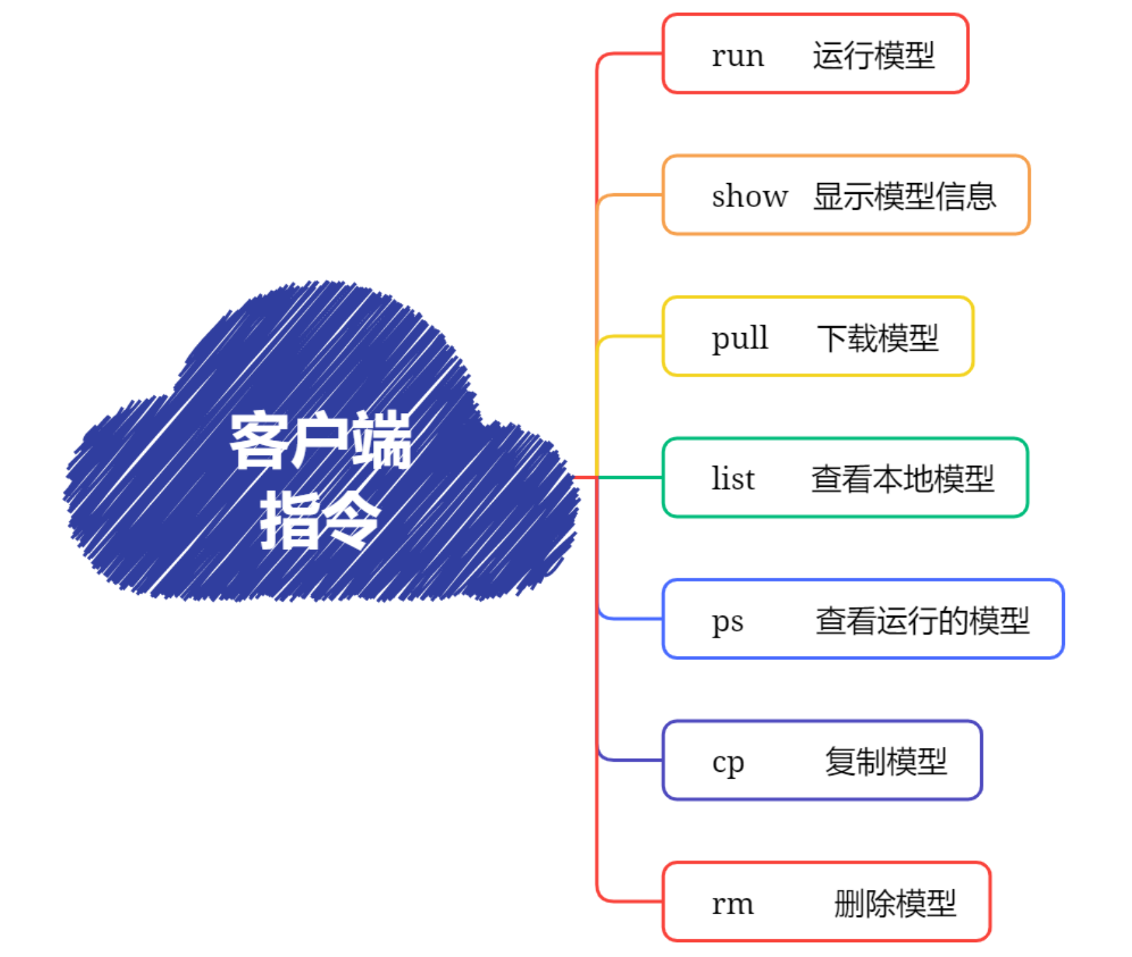

ollama客户端指令

Slide 4

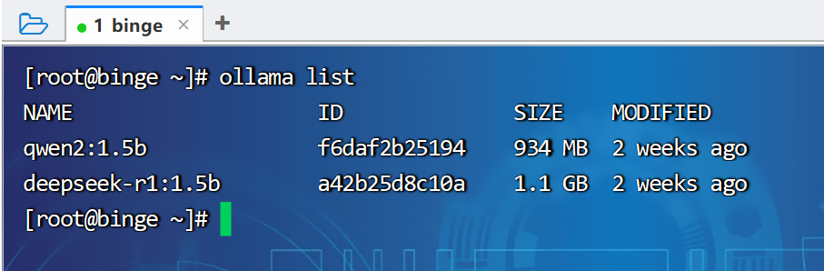

ollama客户端指令

Slide 5

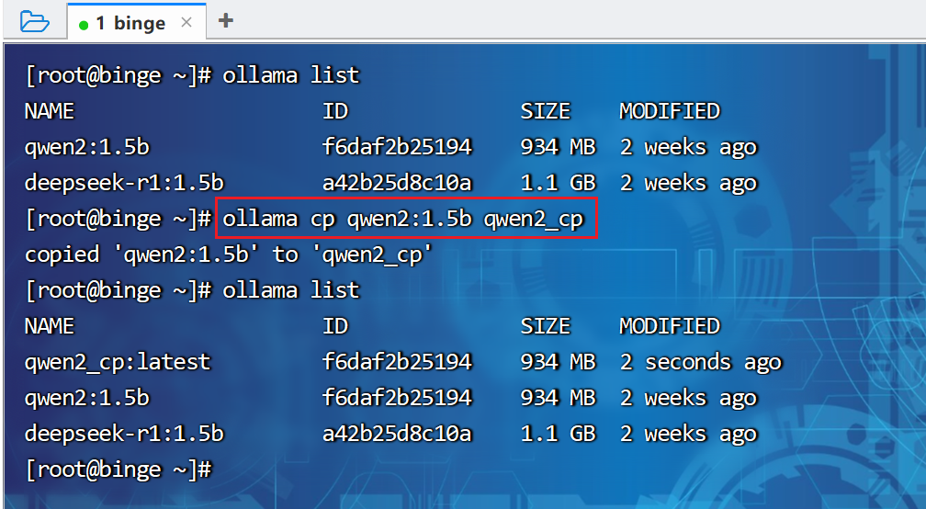
ollama客户端指令

Slide 6

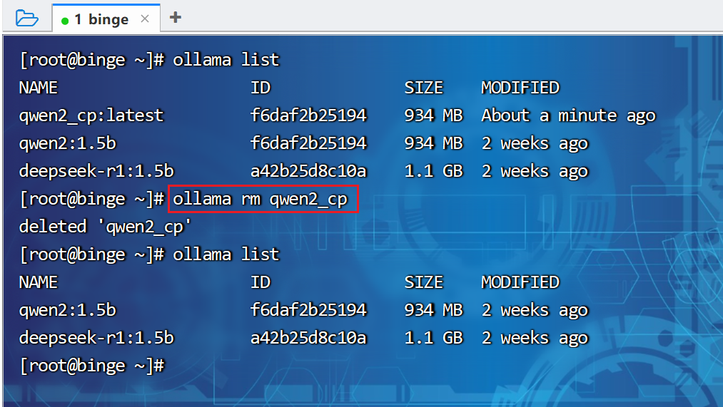
ollama客户端指令

Slide 7

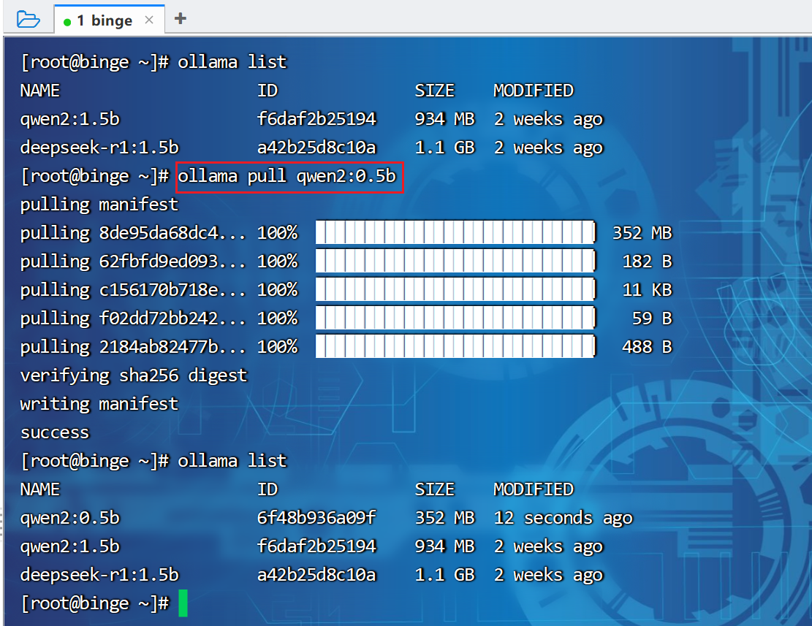
ollama客户端指令

Slide 8

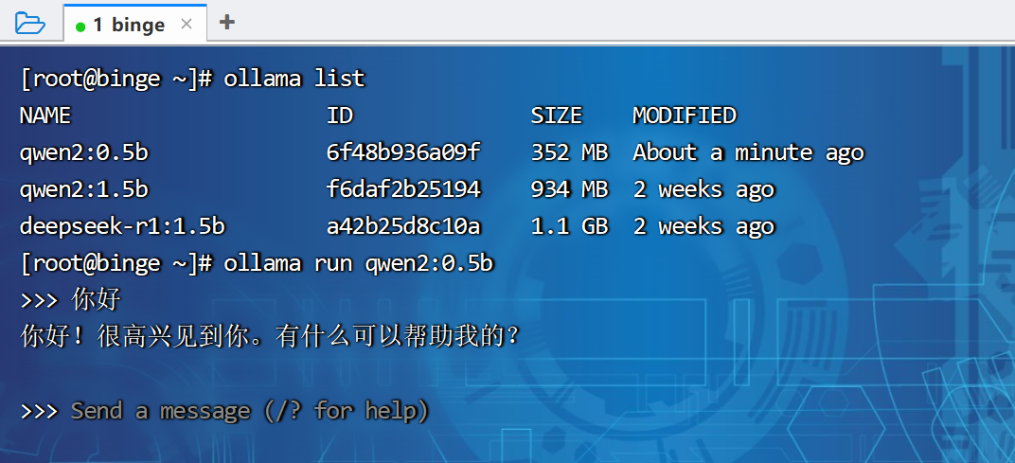
ollama客户端指令

Slide 9

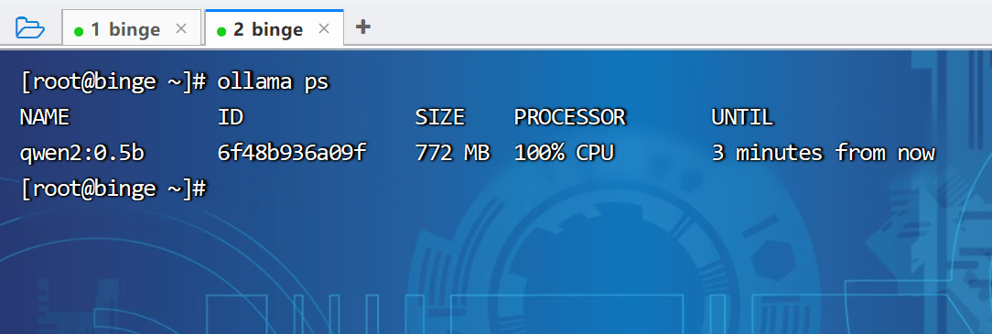
ollama客户端指令

Slide 10

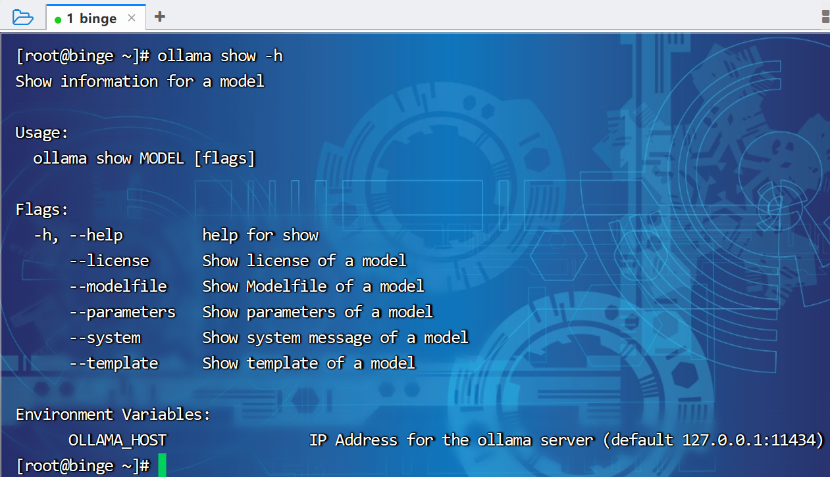
ollama客户端指令

Slide 11
1.ollama指令分为哪两类?
客户端指令和对话指令
2.ollama中最常用客户端指令?
ollama list
ollama run 模型名

Slide 12
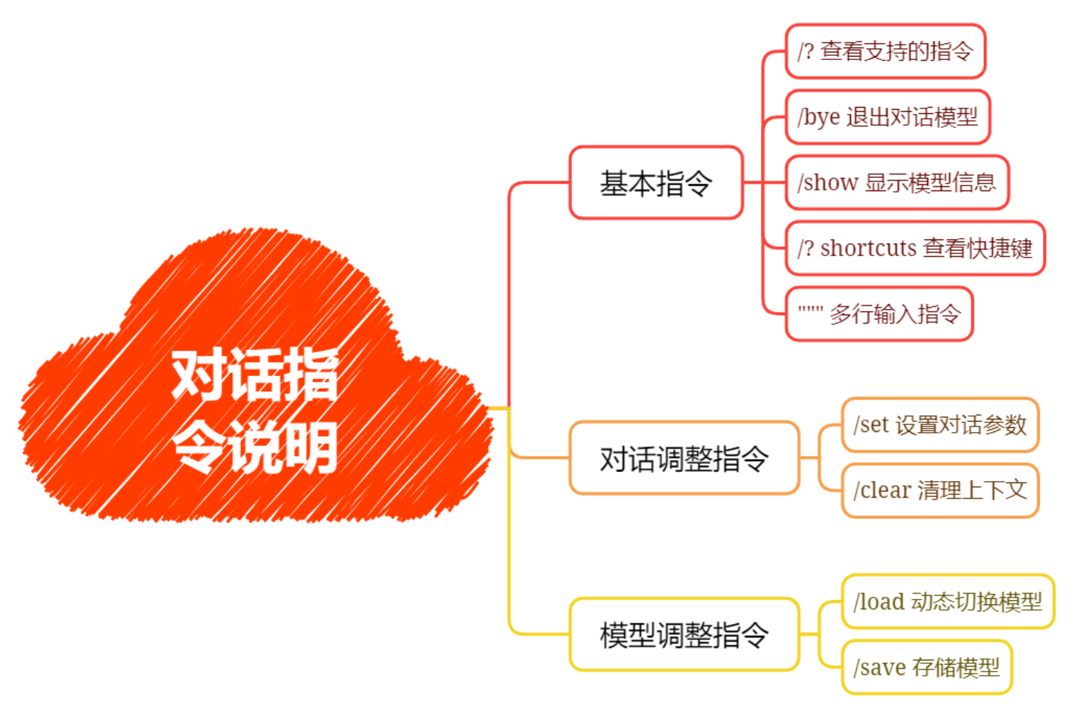
ollama对话指令

Slide 13
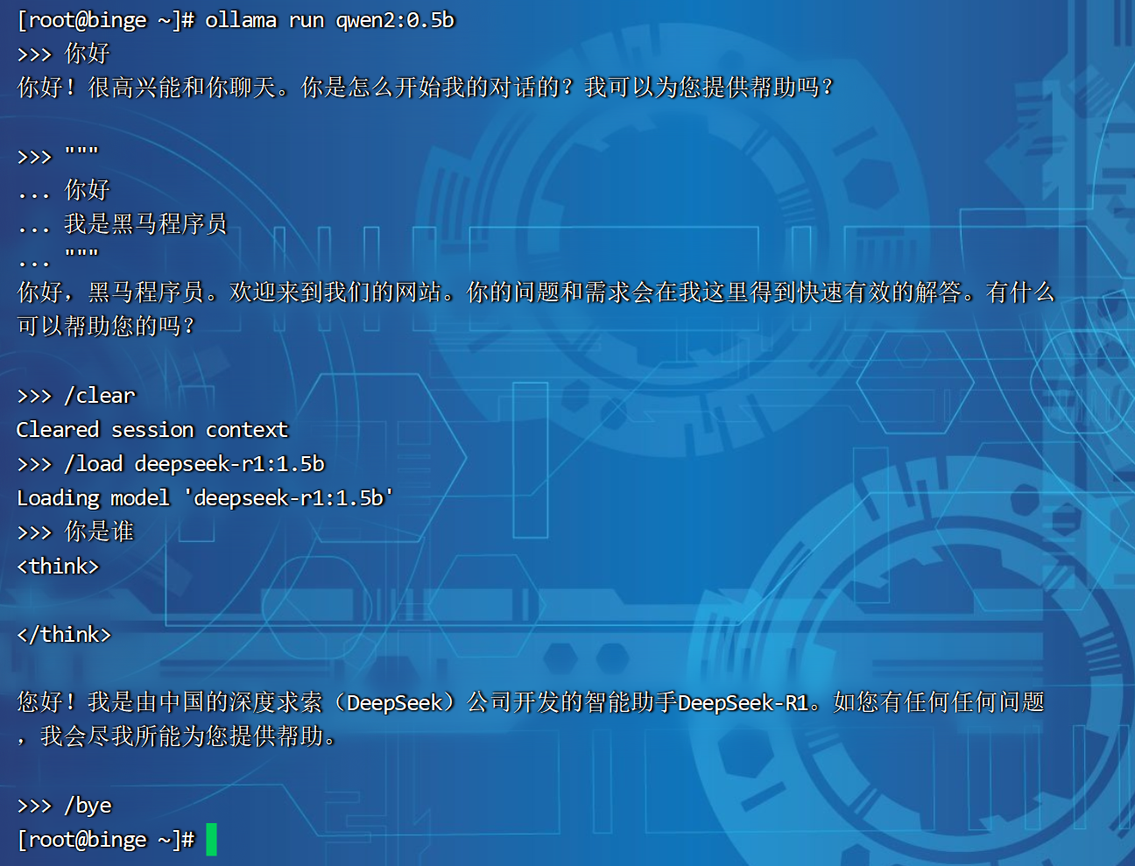
ollama对话指令

Slide 14



ollama中最常用会话指令?

Slide 15
基于工具调用本地模型实现聊天效果

Slide 16
Apifox工具调用本地大模型
Chatbox工具调用本地大模型

Slide 17
Apifox工具调用本地大模型
Chatbox工具调用本地大模型

Slide 18
了解ollama常用api参数
掌握Apifox工具调用本地大模型

Slide 19
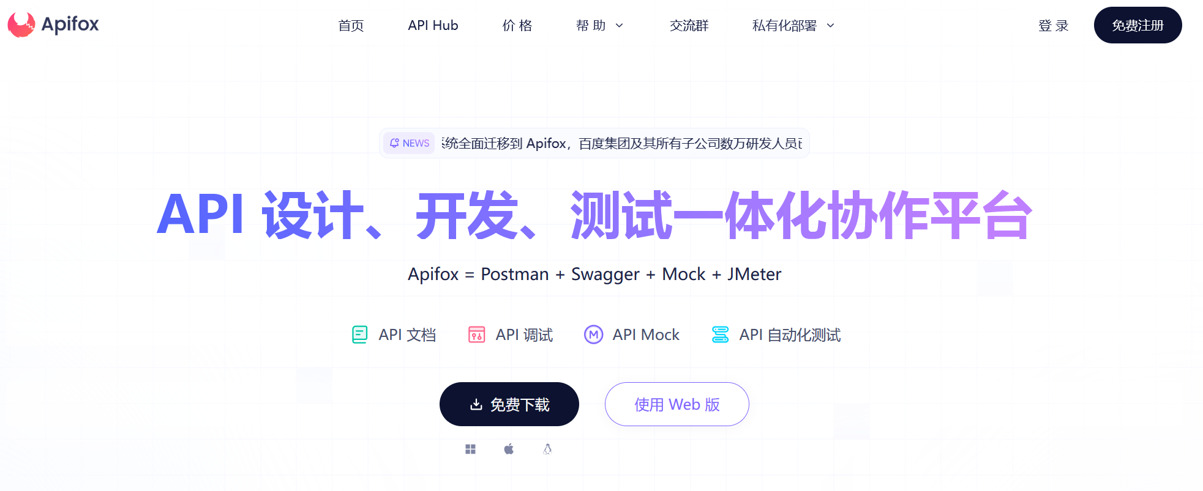
Apifox工具介绍
Apifox 是一款集 API设计、开发、测试于一体的协作平台，旨在提升开发团队的 API 开发效率。它结合了 Postman、Swagger、Mock.js 等工具的功能，提供一体化的解决方案，适用于前端、后端和测试人员。
官网: https://apifox.com/

Slide 20
Apifox工具介绍
Apifox 是一款功能强大且易于使用的 API 工具，适合开发、测试和产品团队使用。
快速入门
下载安装:访问 Apifox官网 下载客户端。
创建项目:登录后创建一个新项目，选择项目类型（如 RESTful API）。
设计 API:在项目中添加 API 接口，定义请求方法、路径、参数等。
调试与测试:使用调试功能发送请求，验证接口返回结果。

Slide 21
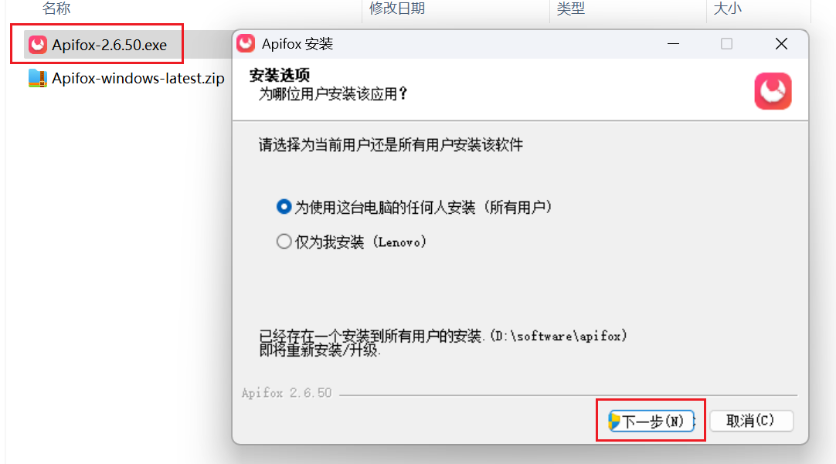
Apifox工具安装
找到提前下载好的apifox安装包,双击默认一直下一步安装即可

Slide 22
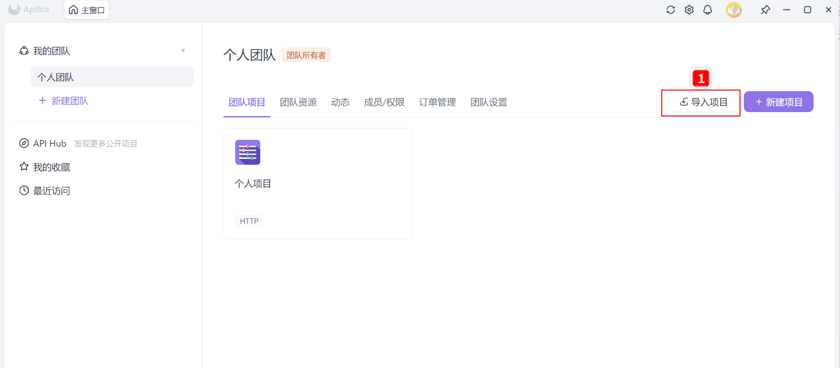
Apifox工具导入ollamaAPI
为了方便后续使用程序接入Ollama中的大模型，在此可以先通过Apifox进行Api的快速体验与学习。
在资料文件夹中 Ollama.apifox.json 文件提供了供Apifox软件导入的json内容，再此我们先导入到Apifox软件中，快速体验一下API相关功能。

Slide 23
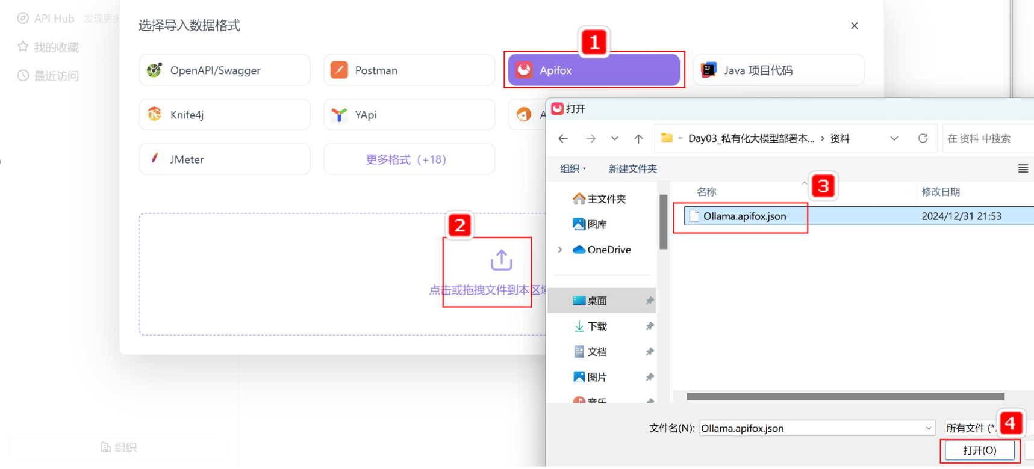
Apifox工具导入ollamaAPI
为了方便后续使用程序接入Ollama中的大模型，在此可以先通过Apifox进行Api的快速体验与学习。
在资料文件夹中 Ollama.apifox.json 文件提供了供Apifox软件导入的json内容，再此我们先导入到Apifox软件中，快速体验一下API相关功能。

Slide 24
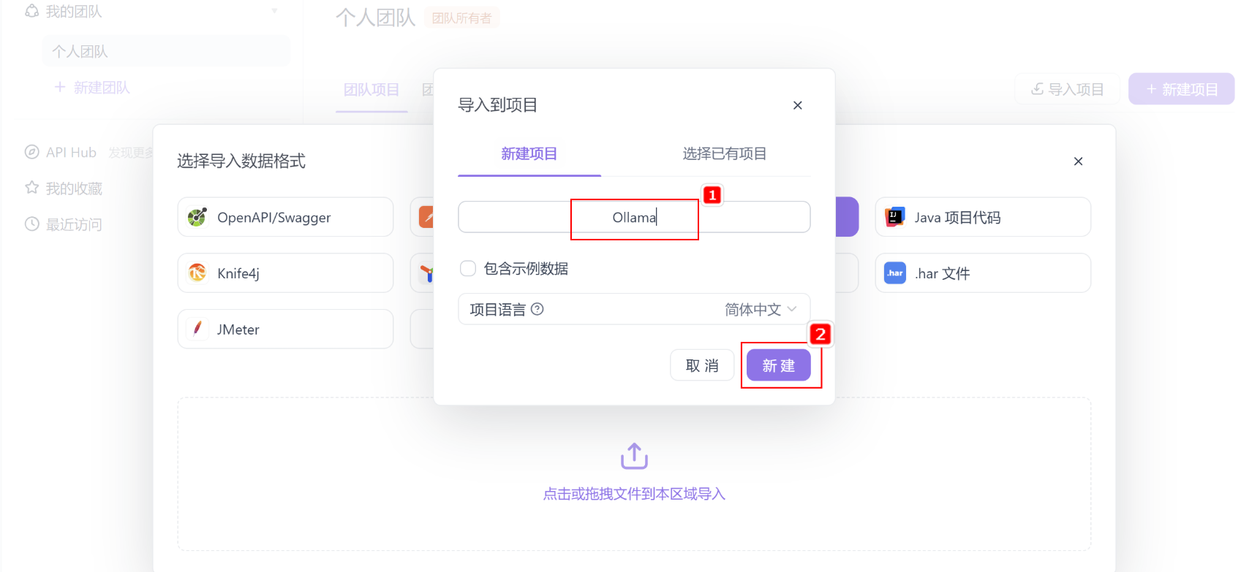
Apifox工具导入ollamaAPI
为了方便后续使用程序接入Ollama中的大模型，在此可以先通过Apifox进行Api的快速体验与学习。
在资料文件夹中 Ollama.apifox.json 文件提供了供Apifox软件导入的json内容，再此我们先导入到Apifox软件中，快速体验一下API相关功能。

Slide 25
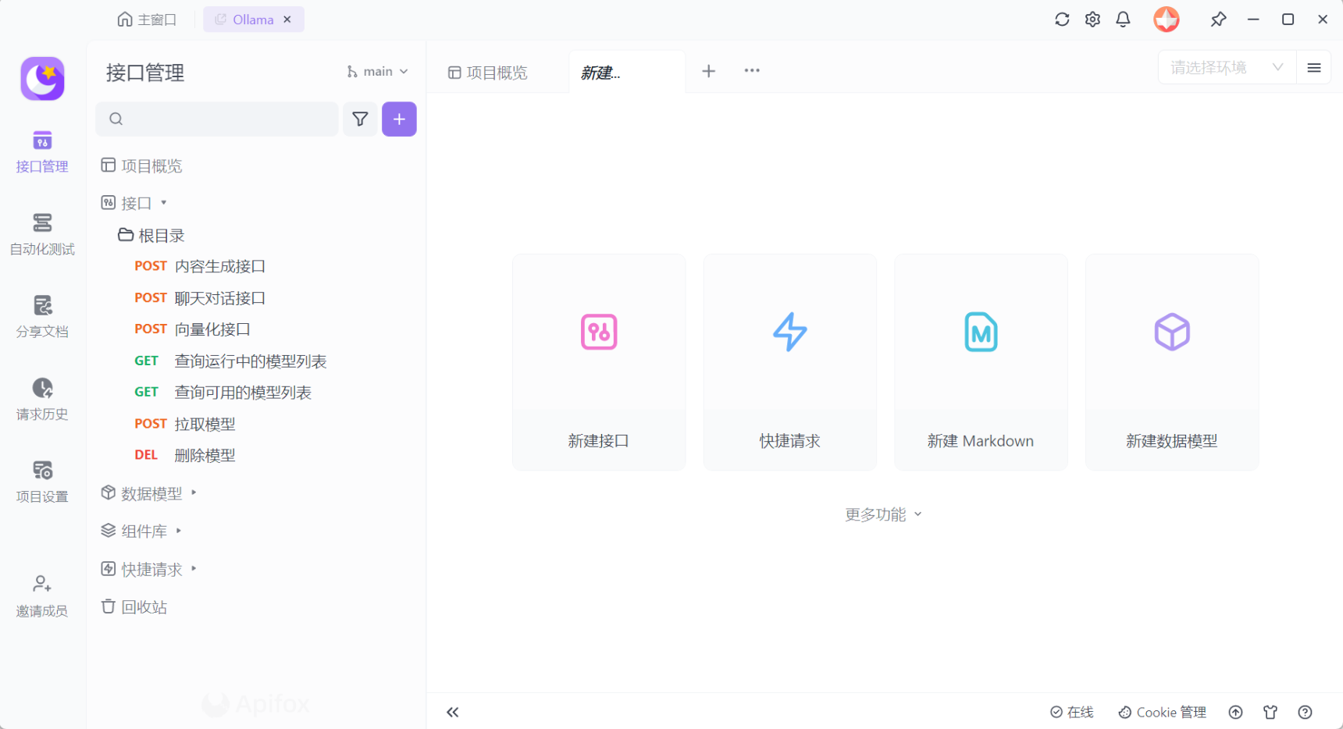
Apifox工具导入ollamaAPI
为了方便后续使用程序接入Ollama中的大模型，在此可以先通过Apifox进行Api的快速体验与学习。
在资料文件夹中 Ollama.apifox.json 文件提供了供Apifox软件导入的json内容，再此我们先导入到Apifox软件中，快速体验一下API相关功能。

Slide 26
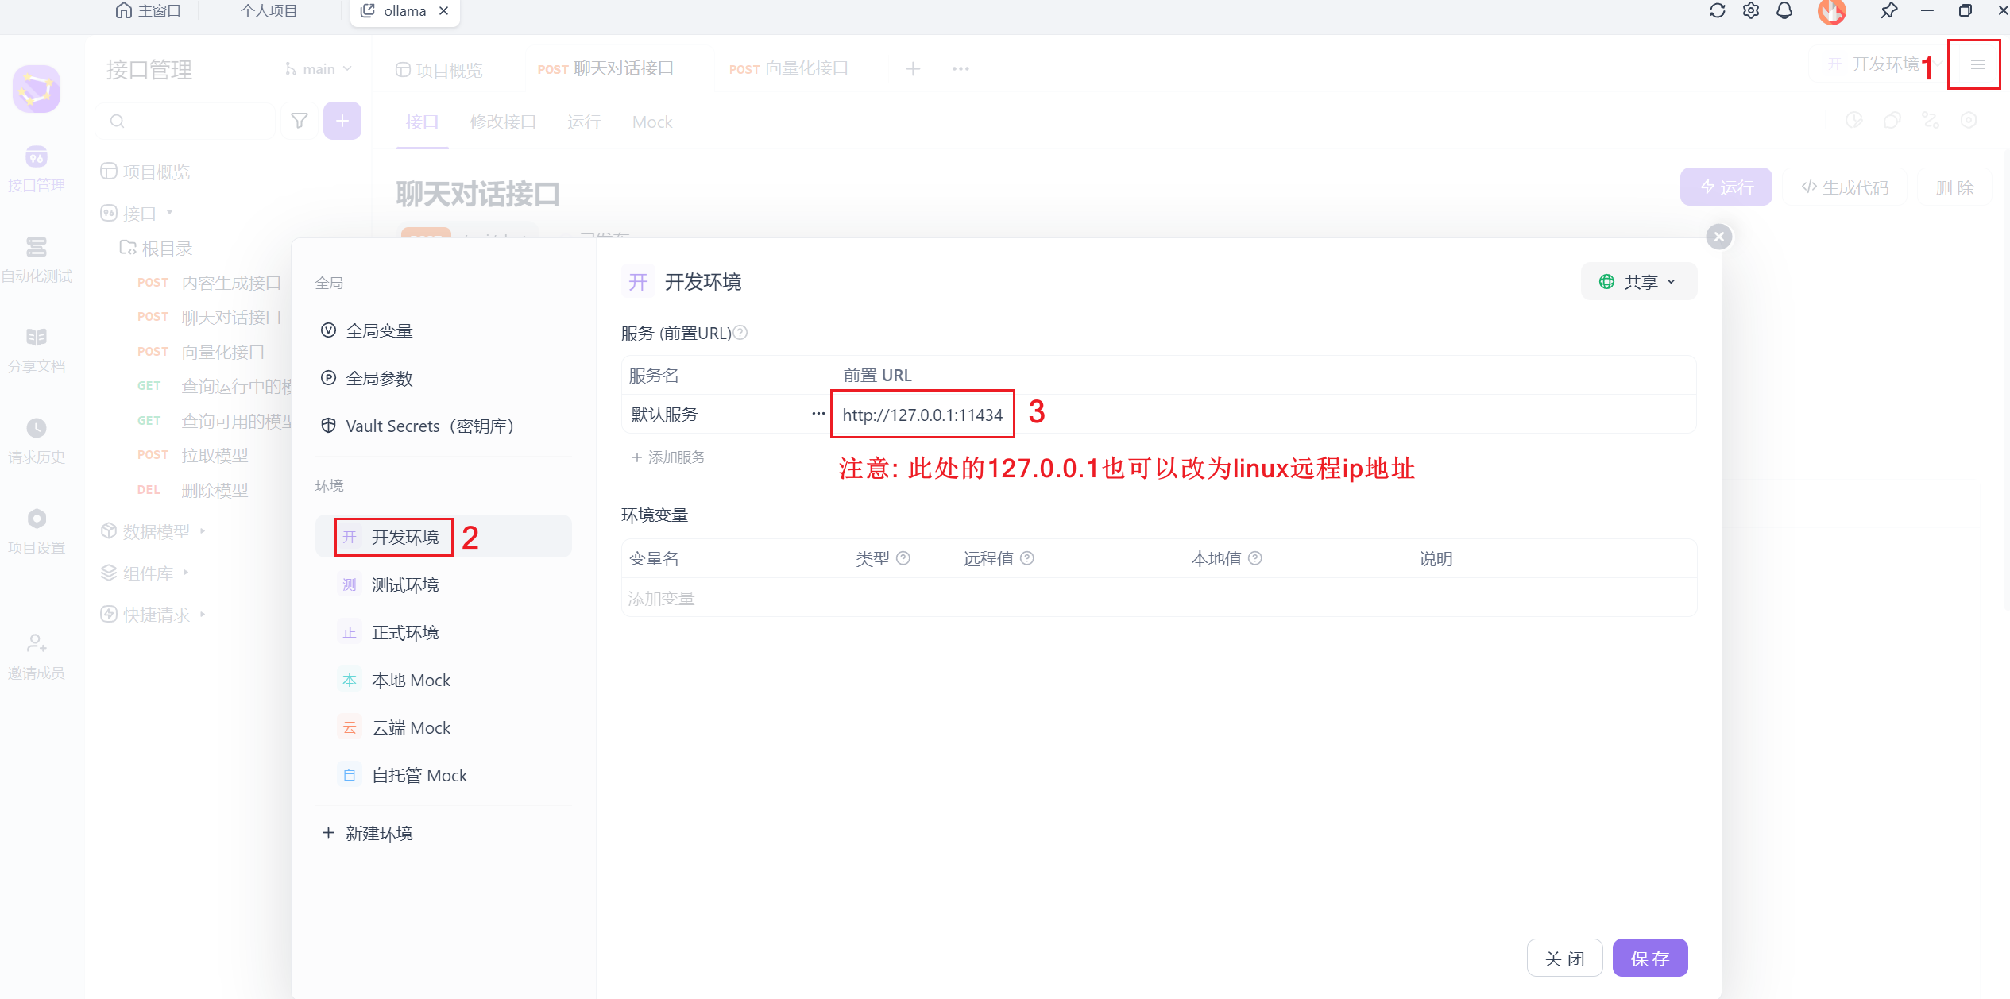
Apifox工具调用私有大模型
1.配置ollama大模型服务器地址

Slide 27
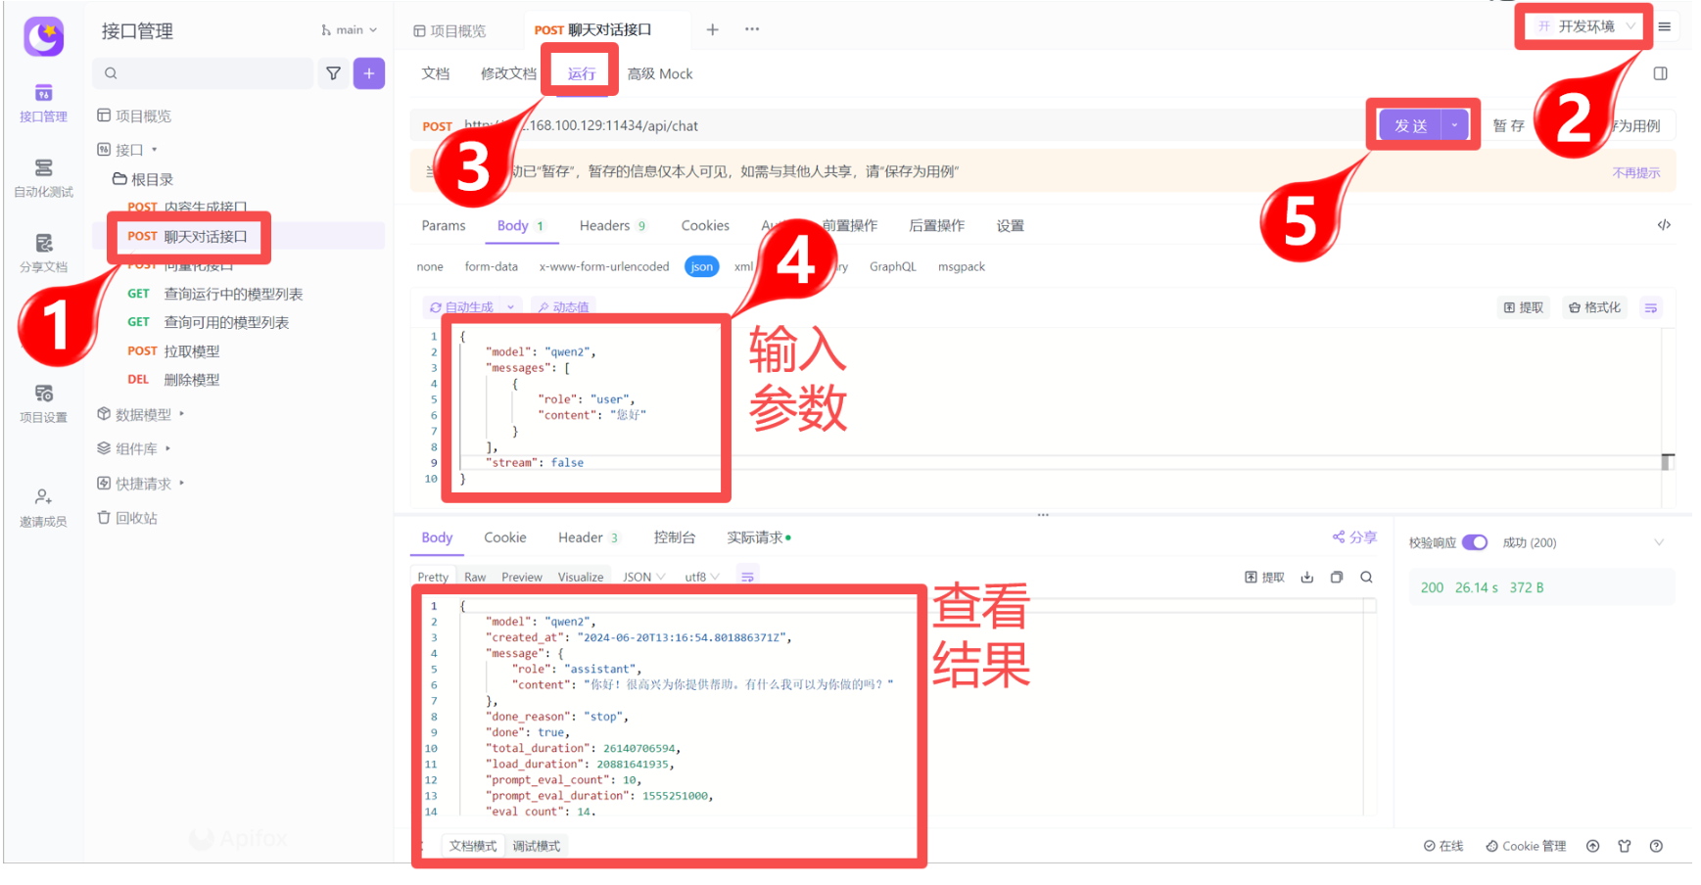
Apifox工具调用私有大模型
2.输入请求问题，点击发送，获取响应结果

Slide 28
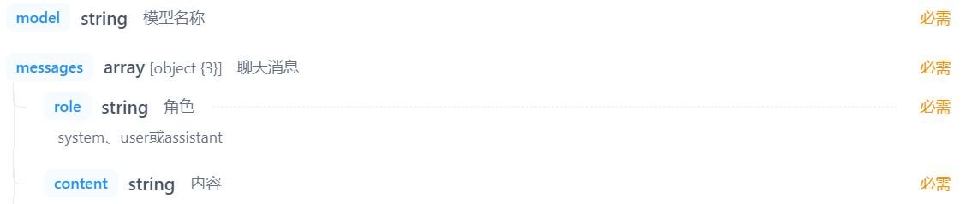
1.Apifox是一款什么工具?
Apifox 是一款集 API设计、开发、测试于一体的协作平台。
2.ollama发送请求时，必备参数是哪些？

Slide 29
Apifox工具调用本地大模型
Chatbox工具调用本地大模型

Slide 30
掌握Chatbox工具的基本使用
掌握Chatbox工具调用本地大模型，快速构建聊天机器人

Slide 31
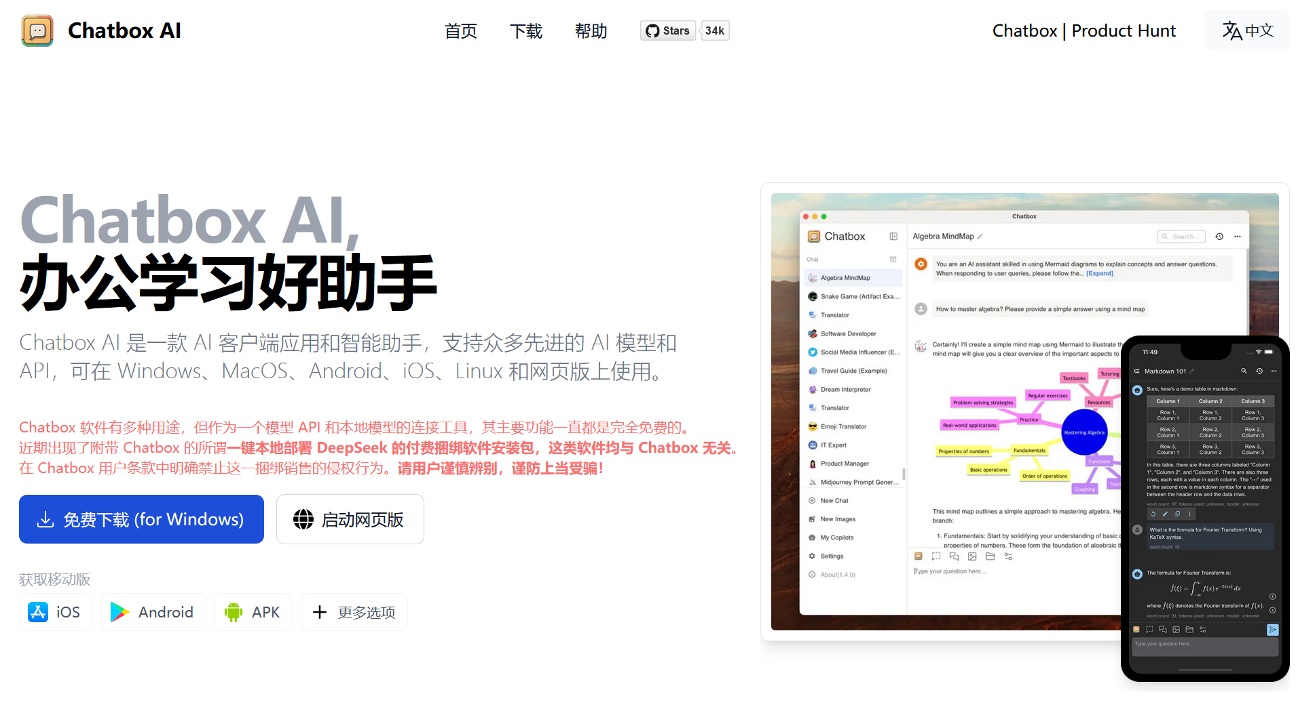

Chatbox工具介绍
Chatbox 是一款基于 OpenAI API 的开源跨平台智能对话工具，支持 Windows、macOS 和 Linux 系统。它旨在为用户提供便捷的 AI 对话体验，同时具备强大的功能扩展性和灵活性。
官网: https://chatboxai.app/zh

Slide 32
Chatbox工具介绍
Chatbox 是一款功能强大、易于使用的开源 AI 工具，适合开发者、学生、办公人员等多种用户群体。1. 下载安装
访问 Chatbox 官网，下载并安装适合您操作系统的安装包（Windows、macOS 或 Linux）。
2. 配置 API
打开 Chatbox，进入设置菜单。
选择ollama中本地部署的模型，并保存配置。
3. 开始对话
主界面，创建对话窗口,在输入框中输入问题或指令。
4. 保存和退出
聊天记录会自动保存到本地。

Slide 33
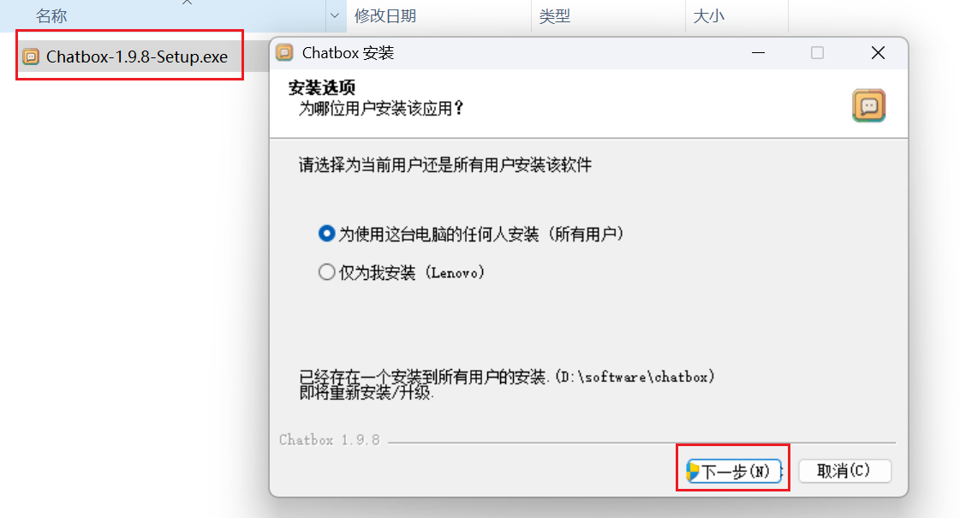
Chatbox工具安装
找到提前下载好的chatbox安装包,双击默认一直下一步安装即可

Slide 34
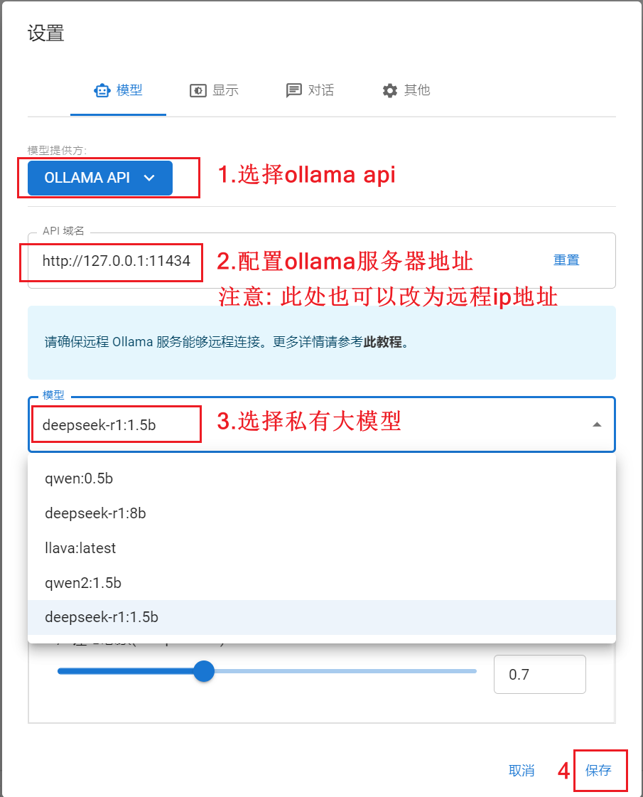
Chatbox工具设置本地大模型
打开chatbox软件,选择ollama服务器中大模型

Slide 35
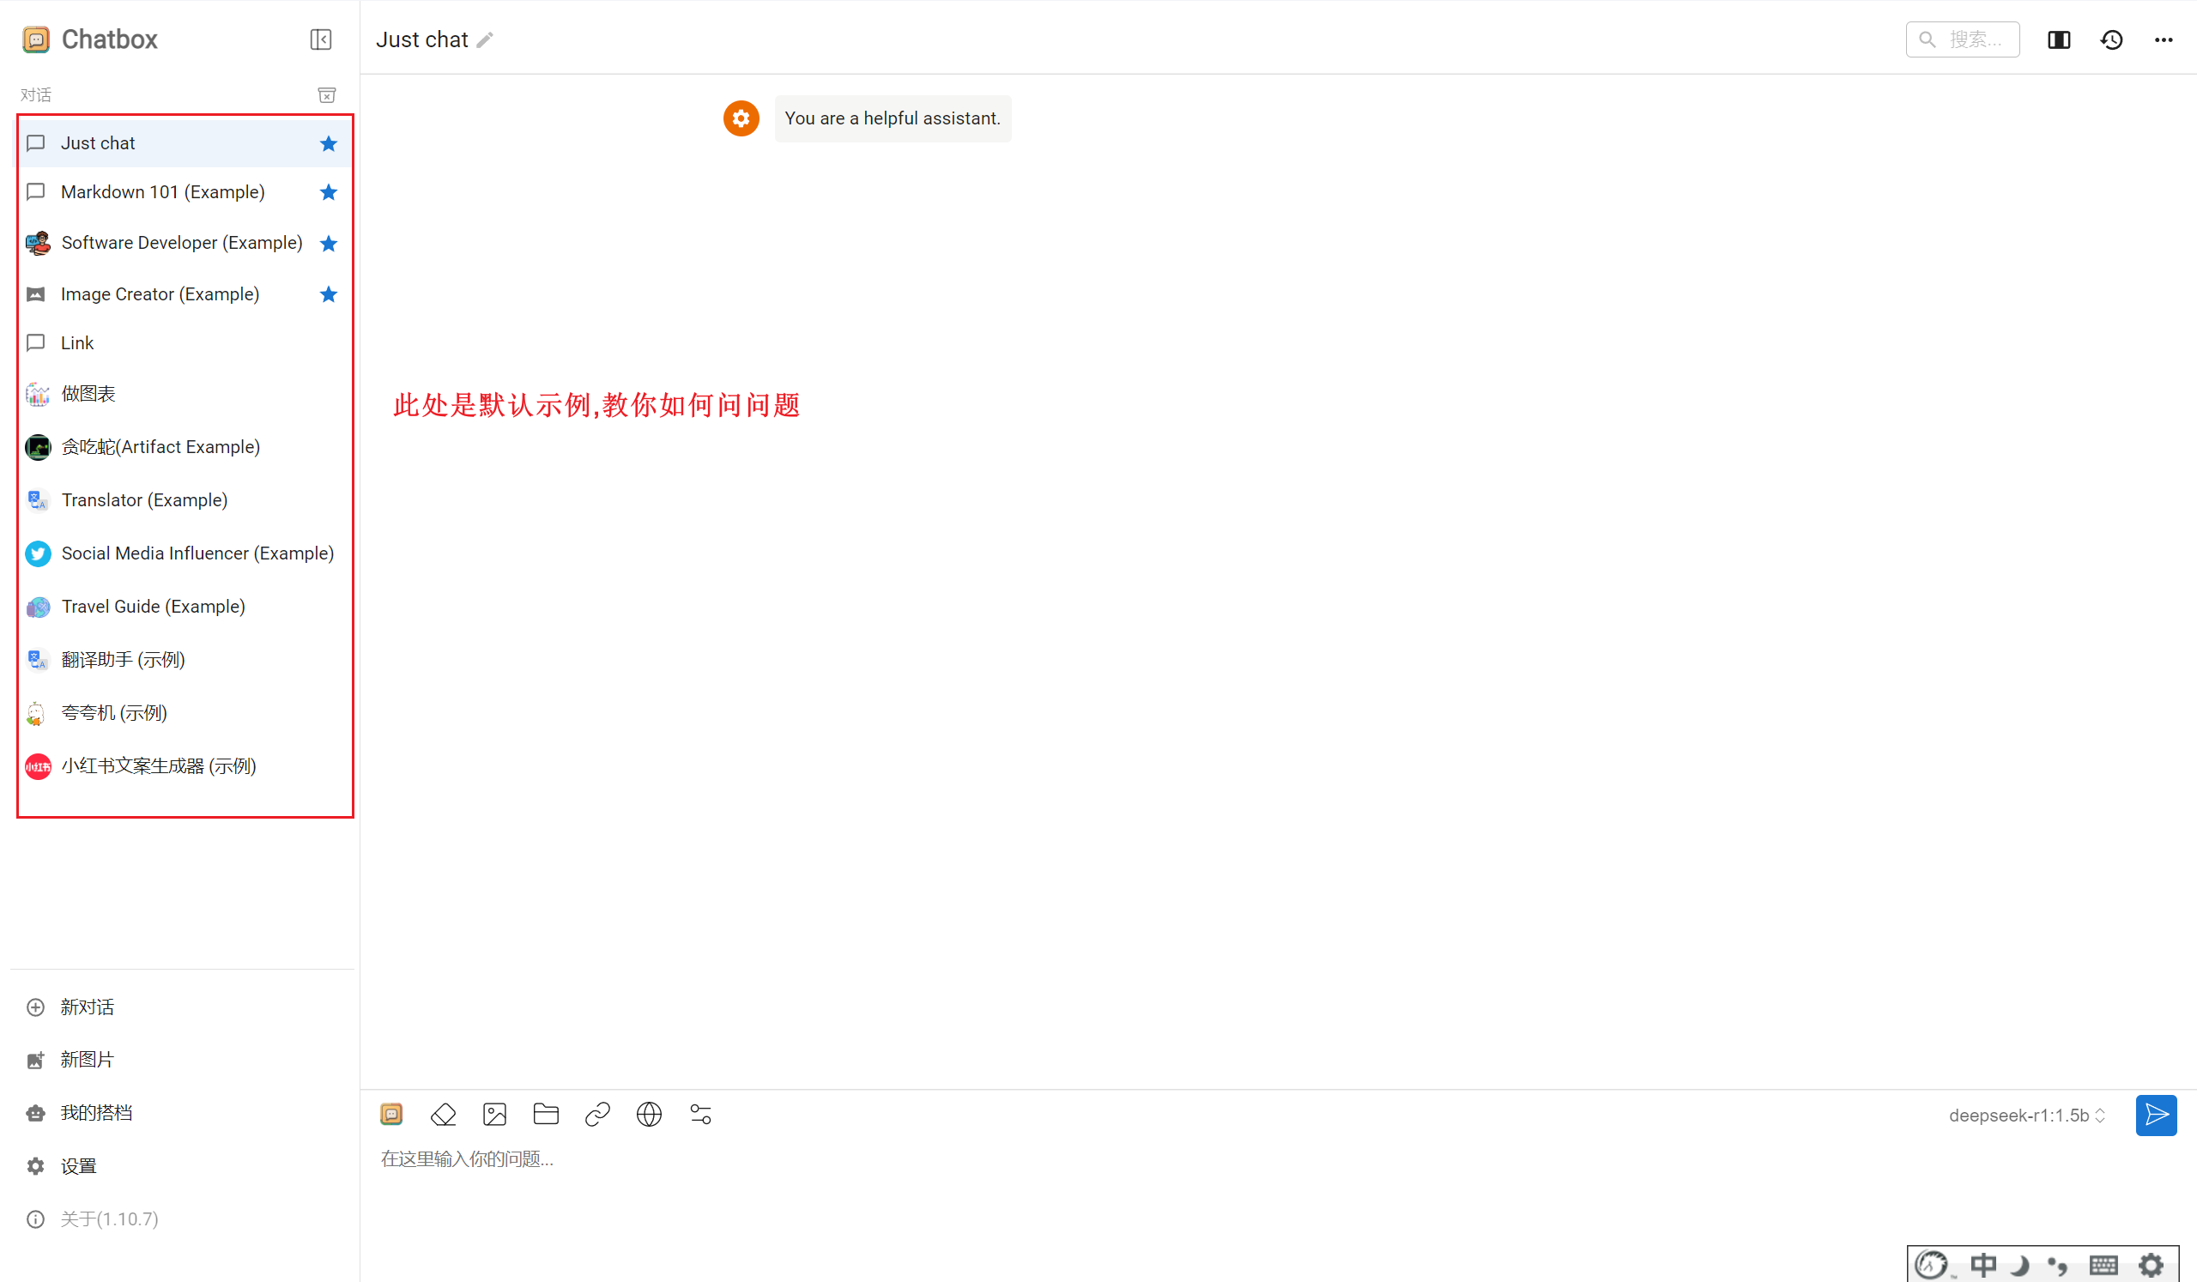

Chatbox聊天机器人对话

Slide 36
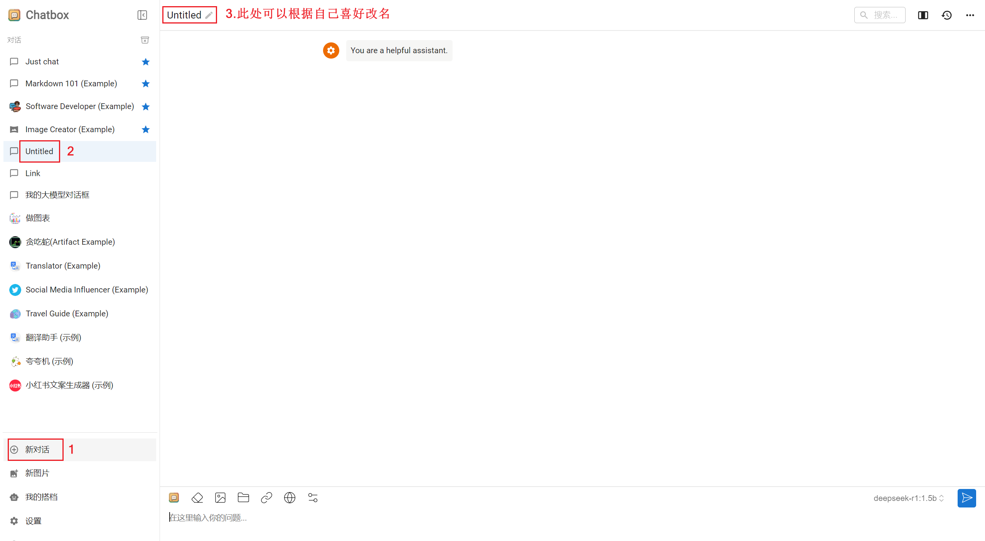
Chatbox聊天机器人对话

Slide 37
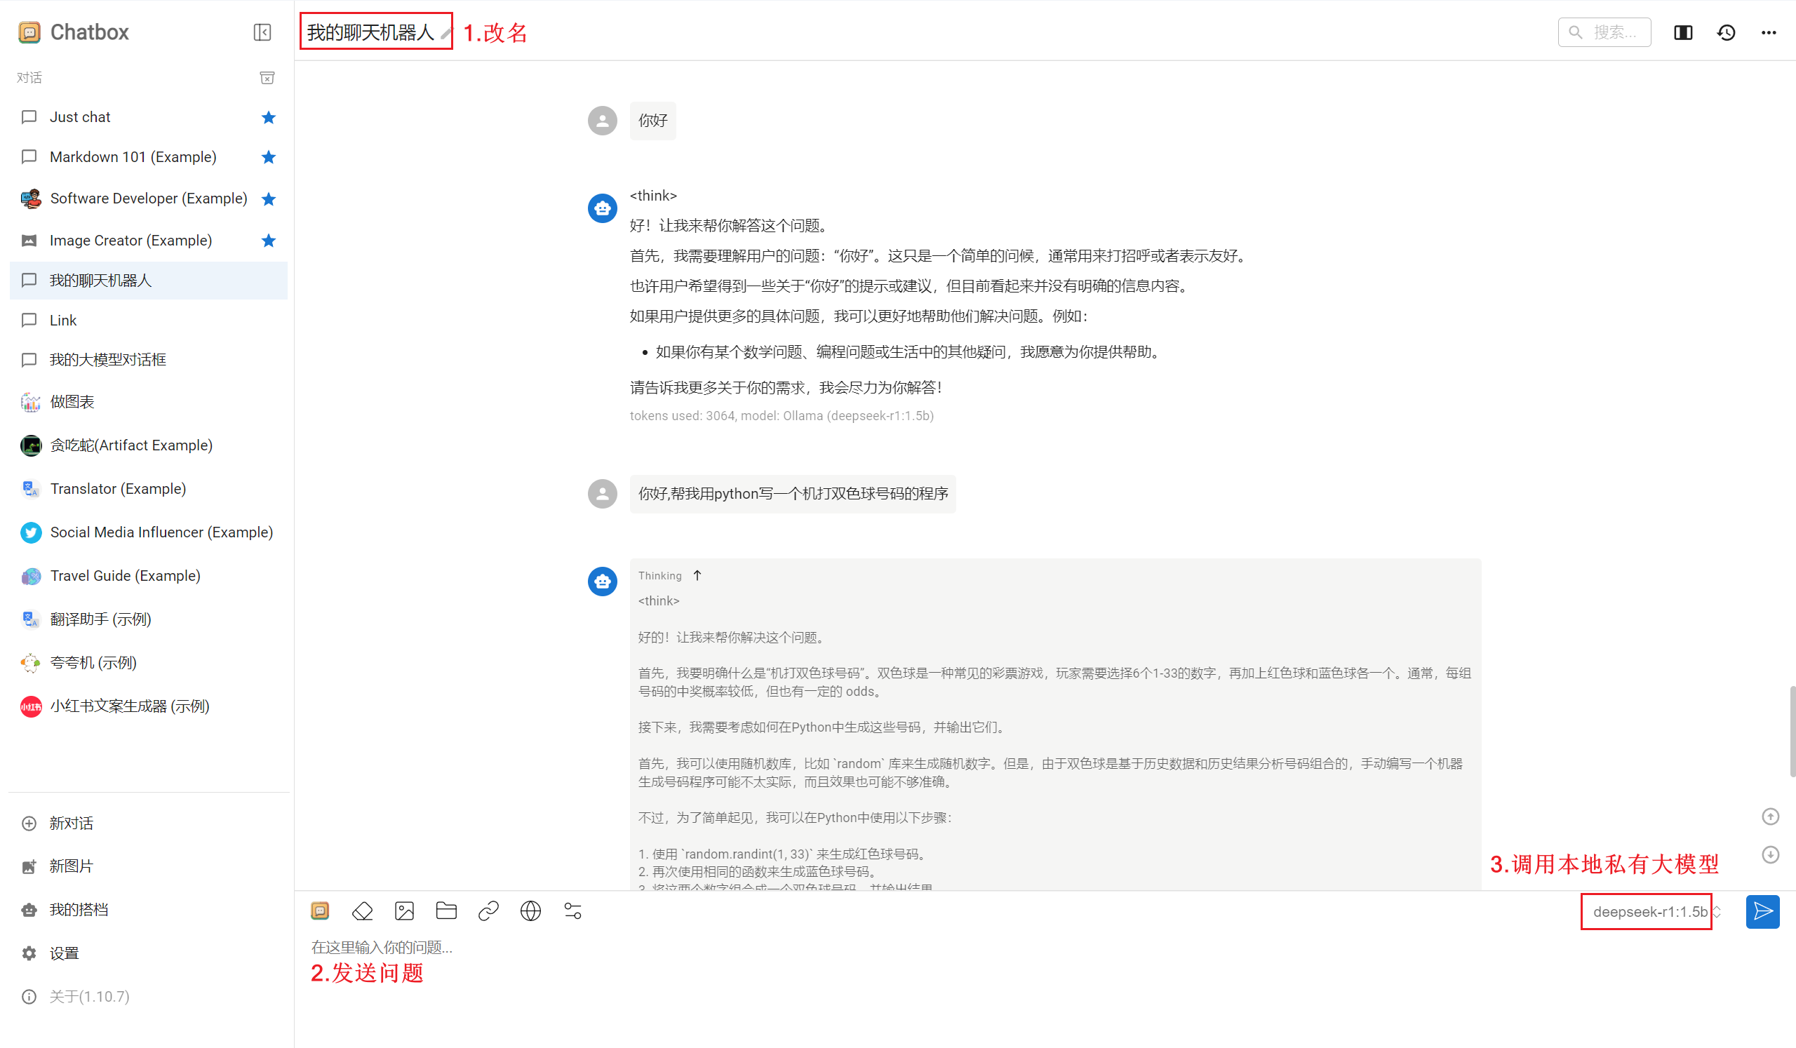
Chatbox聊天机器人对话

Slide 38
Chatbox是一款什么工具？
Chatbox AI 是一款 AI 客户端应用和智能助手，支持众多先进的 AI 模型和 API，可在 Windows、MacOS、Android、iOS、Linux 和网页版上使用。

